Slide 1

НОВОЕ В ЗАКОНОДАТЕЛЬСТВЕ
В СВЯЗИ С РАСПРОСТРАНЕНИЕМ
КОРОНАВИРУСНОЙ ИНФЕКЦИИ
(2019-nCoV)

Slide 2

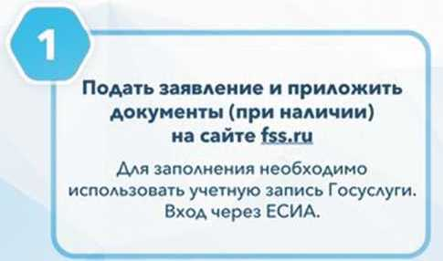
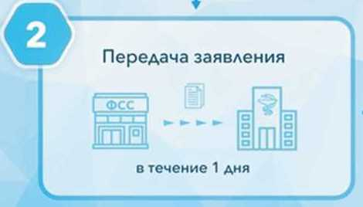
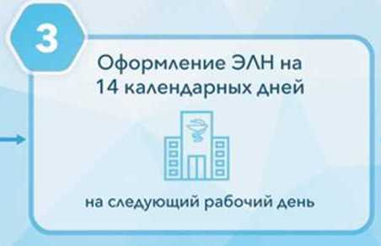
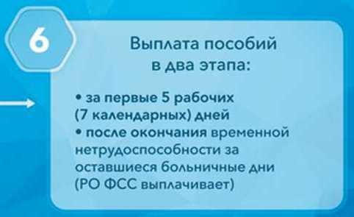

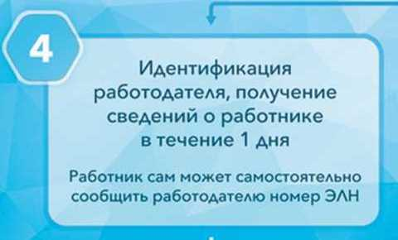
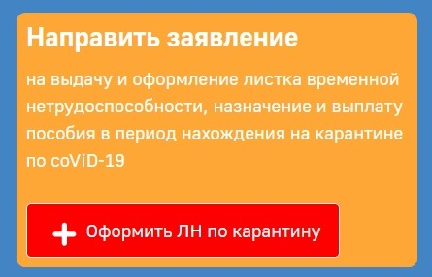
ПОСТАНОВЛЕНИЕ ПРАВИТЕЛЬСТВА РОССИЙСКОЙ ФЕДЕРАЦИИ ОТ 18 МАРТА 2020 г. №294
«ОБ УТВЕРЖДЕНИИ ВРЕМЕННЫХ ПРАВИЛ ОФОРМЛЕНИЯ И ВЫПЛАТЫ ПОСОБИЙ ПО ВРЕМЕННОЙ НЕТРУДОСПОСОБНОСТИ В СЛУЧАЕ КАРАНТИНА» (действует с 20 марта до 1 июля 2020г.)
Для застрахованных лиц, прибывших из стран,
в которых зарегистрированы случаи новой коронавирусной инфекции,
и совместно проживающих с ними застрахованных лиц
Сканы страниц загранпаспорта с фотографией и с отметками о пересечении границы РФ.
Проездные билеты, подтверждающие пребывание на территории иностранного государства;
Сканы документов, подтверждающих совместное проживание с лицом, прибывшим из страны с зарегистрированными случаями коронавируса
Оплата больничного листа за счет средств
Фонда социального страхования РФ

Slide 3
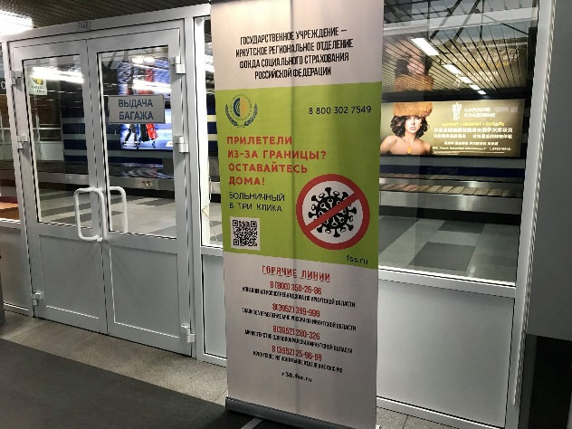
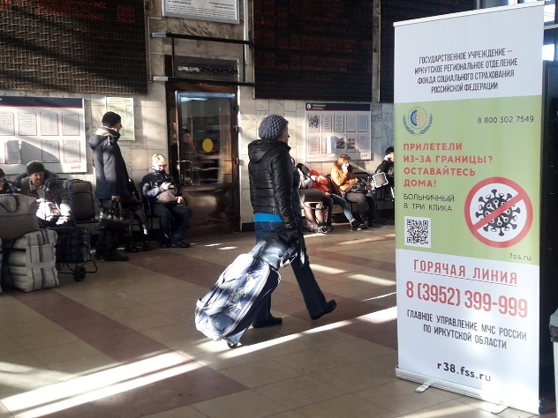
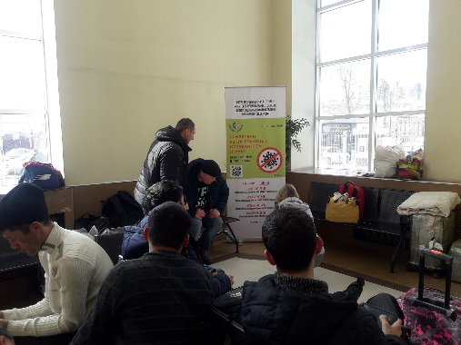

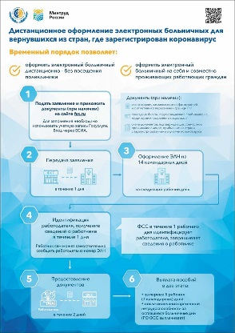
ИНФОРМИРОВАНИЕ ГРАЖДАН, ПРИБЫВШИХ В РОССИЙСКУЮ ФЕДЕРАЦИЮ С ТЕРРИТОРИИ СТРАН, ГДЕ ЗАРЕГИСТРИРОВАННЫ СЛУЧАИ ЗАБОЛЕВАНИЯ НОВОЙ КОРОНАВИРУСНОЙ ИНФЕКЦИЕЙ
В аэропорту,
на железнодорожном вокзале, автовокзале города Иркутска стоят баннеры
«Прилетели из-за границы? Оставайтесь дома»
с QR-кодом, наведя телефон на который оказываешься в личном кабинете
Распространено 30 тыс. флаеров с пошаговой инструкцией оформления ЭЛН по карантину.
Флаеры в наличии во всех обсерваторах.

Slide 4
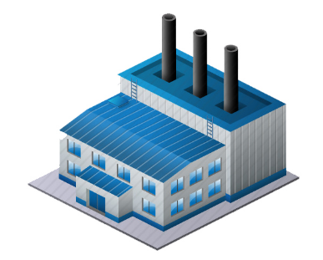



ПОСТАНОВЛЕНИЕ ПРАВИТЕЛЬСТВА РОССИЙСКОЙ ФЕДЕРАЦИИ
ОТ 1 АПРЕЛЯ 2020 г. №402
Об утверждении Временных правил оформления листков нетрудоспособности, назначения и выплаты пособий по временной нетрудоспособности в случае карантина застрахованным лицам в возрасте 65 лет и старше
65+
Идентификация страхователя и застрахованного лица. Передача сведений в уполномоченную медицинскую организацию
Выплата пособия
по временной нетрудоспособности в течении 7 календарных дней с момента открытия ЭЛН
Получение пособия
по временной нетрудоспособности выбранным способом ( карта, банковский счёт, почтовый перевод)
Направление сведений в ИРО ФСС РФ о застрахованном лице
Открытие электронного листка
временной нетрудоспособности
на 14 календарных дней
Информация о застрахованных лицах, соблюдающих режим самоизоляции, передается в Фонд социального страхования их работодателями с использованием своих личных кабинетов, доступ к которым обеспечивается посредством единой системы идентификации и аутентификации, или иным доступным способом с соблюдением требований законодательства о персональных данных.
Листок нетрудоспособности формируется единовременно на 14 календарных дней
с 6 по 19 апреля 2020г. в форме электронного документа
Всем работникам 65 + кроме работников, выполняющих работу на удаленном рабочем месте или находящихся в ежегодном оплачиваемом отпуске
Оплата больничного листа в полном объеме за счет средств Фонда социального страхования

Slide 5
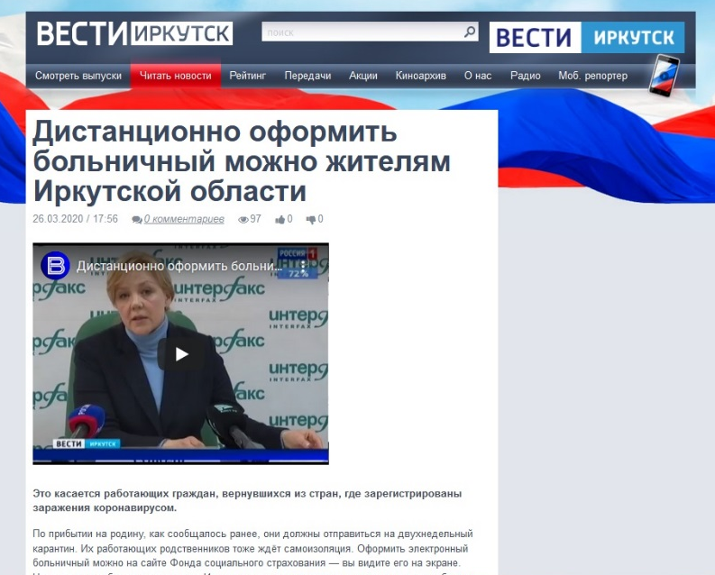
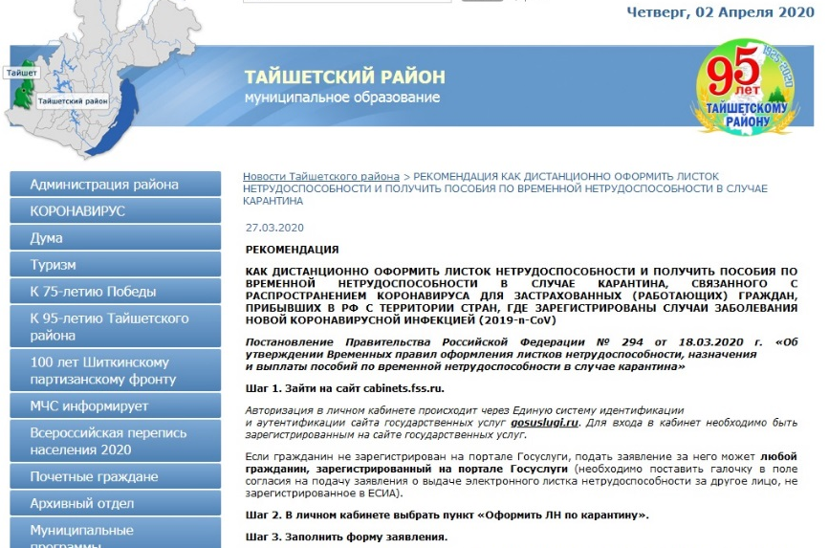
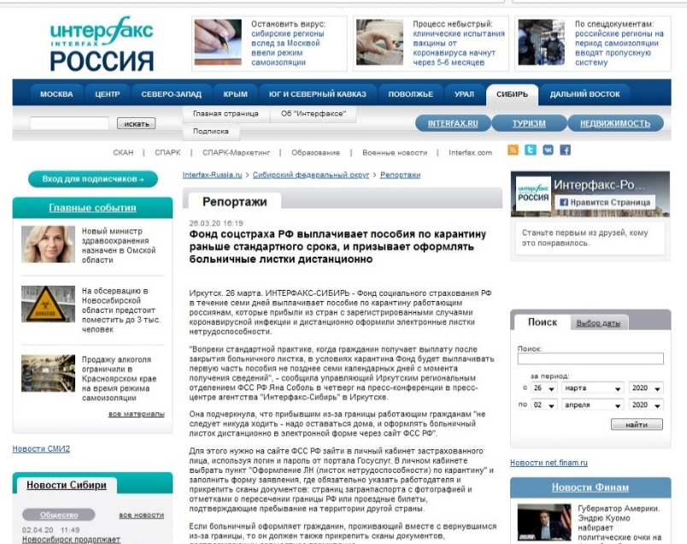
ИНФОРМИРОВАНИЕ ГРАЖДАН ИРКУТСКОЙ ОБЛАСТИ ПО РЕАЛИЗАЦИИ ПОСТАНОВЛЕНИЙ ПРАВИТЕЛЬСТВА РОССИЙСКОЙ ФЕДЕРАЦИ № 294 ОТ 18.03.2020 и №402 ОТ 01.04.2020
Через проект «Информирование страхователей» Иркутским региональным отделением ФСС РФ проинформировано
34 тыс. работодателей региона
В СМИ региона опубликовано более 30 материалов
На официальных интернет-сайтах муниципальных образований Иркутской области 35 материалов
для информирования населения

Slide 6

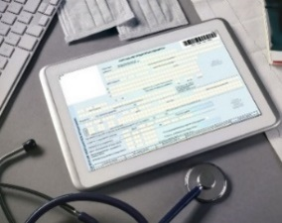
ФЕДЕРАЛЬНОЙ ЗАКОН ОТ 01.04.2020 Г. № 104-ФЗ «ОБ ОСОБЕННОСТЯХ ИСЧИСЛЕНИЯ ПОСОБИЙ ПО ВРЕМЕННОЙ НЕТРУДОСПОСОБНОСТИ И ОСУЩЕСТВЛЕНИЯ ЕЖЕМЕСЯЧНЫХ ВЫПЛАТ В СВЯЗИ С РОЖДЕНИЕМ (УСЫНОВЛЕНИЕМ) ПЕРВОГО ИЛИ ВТОРОГО РЕБЕНКА»
(ПЕРИОД ДЕЙСТВИЯ С 1 АПРЕЛЯ ПО 31 ДЕКАБРЯ 2020г.)
Размер пособия по временной нетрудоспособности за полный календарный месяц не может быть меньше минимального размера оплаты труда.
В районах и местностях, в которых применяются районные коэффициенты к заработной плате, минимальный размер оплаты труда для исчисления пособия по временной нетрудоспособности определяется с учетом этих коэффициентов.
Если застрахованное лицо на момент наступления страхового случая (временная нетрудоспособность) работает на условиях неполного рабочего времени, размер пособия по временной нетрудоспособности, исчисленного исходя из МРОТ, определяется пропорционально продолжительности рабочего времени застрахованного лица.
ПРИМЕР: Работник был на больничном в связи с заболеванием 10 календарных дней
со 02.04.2020 г. по 10.04.2020 г.
Заработок сотрудника за 2018-19 гг. = 400 000 руб.
Страховой стаж работника - 4 года (размер пособия - 60% среднего заработка).
Фактический средний дневной заработок = 400 000 руб. / 730 = 547,94 руб.
БЫЛО
Размер пособия за 10 дней временной нетрудоспособности составит:
547,94 руб. х 60% (стаж) х 10 календарных дней (апрель) = 3 287,64 руб.
Определяем размер дневного пособия из МРОТ:
МРОТ с учетом районного коэффициента/число календарных дней в месяце, на который приходится период временной нетрудоспособности = 14 556 руб. (МРОТ для г. Иркутска) /30 (календарных дней в апреле) = 485,2 руб.
СТАЛО
Размер пособия за 10 дней временной нетрудоспособности составит:
485,2 руб. х 10 календарных дней = 4 852 руб.

Slide 7





ПОСТАНОВЛЕНИЕ ПРАВИТЕЛЬСТВА РОССИЙСКОЙ ФЕДЕРАЦИИ ОТ 2 АПРЕЛЯ 2020 ГОДА № 409
«О МЕРАХ ПО ОБЕСПЕЧЕНИЮ УСТОЙЧИВОГО РАЗВИТИЯ ЭКОНОМИКИ»
Организациям и индивидуальным предпринимателям, занятым в сферах деятельности, наиболее пострадавших в условиях ситуации с распространением коронавирусной инфекции, и относящихся к категории микропредприятий, продлен срок уплаты страховых взносов на обязательное социальное страхование от несчастных случаев на производстве и профессиональных заболеваний.
Сроки уплаты страховых взносов, начисленных с выплат и иных вознаграждений в пользу физических лиц продлеваются
на 6 месяцев за период март-май 2020 года
на 4 месяца за период июнь-июль 2020 года.
Сферами деятельности, наиболее пострадавшими в условиях ухудшения ситуации в связи с распространением коронавирусной инфекции, определены:
авиаперевозки, аэропортовая деятельность, автоперевозки;
культура, организация досуга и развлечений;
физкультурно-оздоровительная деятельность и спорт;
деятельность туристических агентств и прочих организаций, предоставляющих услуги в сфере туризма;
гостиничный бизнес;
общественное питание;
деятельность организаций дополнительного образования, негосударственных образовательных учреждений;
деятельность по организации конференций и выставок;
деятельность по предоставлению бытовых услуг населению (ремонт, стирка, химчистка, услуги парикмахерских и салонов красоты).

Slide 8
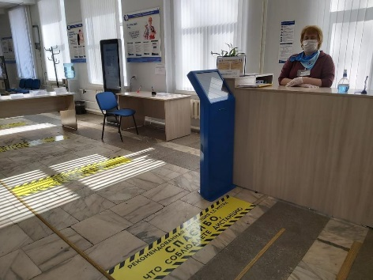
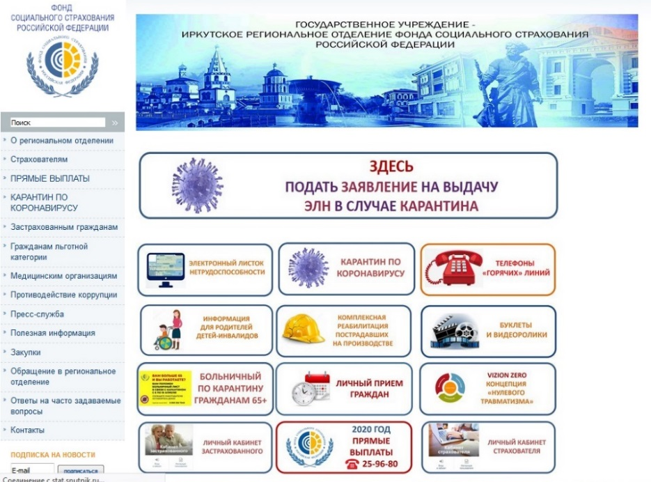
РЕКОМЕНДУЕМЫЙ БЕСКОНТАКТНЫЙ СПОСОБ ОБРАЩЕНИЯ
В ИРКУТСКОЕ РЕГИОНАЛЬНОЕ ОТДЕЛЕНИЕ ФСС РФ
Способы обращения:
Единый портал «Госуслуги» - www.gosuslugi.ru – БЫСТРО, УДОБНО, ДОСТУПНО!
Кабинет получателя услуг/страхователя – lk.fss.ru
МФЦ
«Почта России»
Официальный сайт Иркутского регионального отделения ФСС РФ: r38.fss.ru
Горячая линия по вопросам оформления больничных по карантину:
8 (3952) 25-96-69
Горячая линия по вопросам оформления больничных по карантину для лиц 65+:
8 (3952) 25-96-80

Slide 9

ЛИЧНЫЕ КАБИНЕТЫ lk.fss.ru
Личный кабинет страхователя размещен в интернете по адресу:
https://cabinets.fss.ru/insurer/
личный кабинет получателя услуг (застрахованного) по адресу:
https://lk.fss.ru/recipient/
для доступа в личные кабинеты используются те же логин и пароль,
что и для Единого портала госуслуг

Slide 10
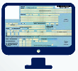
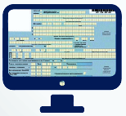









ЛИЧНЫЕ КАБИНЕТЫ lk.fss.ru
ПОЛУЧАТЕЛЯ СОЦИАЛЬНЫХ УСЛУГ
СТРАХОВАТЕЛЯ
Информация по ЭЛН
поиск ЭЛН по критериям
просмотр и печать ЭЛН
Работа с ЭЛН
-получение данных электронного листка нетрудоспособности, просмотр и печать ЭЛН;
-ввод сведений в ЭЛН с применением УКЭП
возможность экспортировать ЭЛН в xml-формате для последующей обработки данных по созданию реестров для ФСС
Информация по пособиям и выплатам
просмотр начисленных пособий, в том числе по проекту «Прямые выплаты»
Информация по ПРП
просмотр сведений по программам реабилитации пострадавшего на проиводстве
Сведения по реестрам и пособиям
-поиск и просмотр реестров ЭЛН по наименованию, дате, статусу; просмотр пособий по ФИО, СНИЛС, статусу в рамках «прямых выплат»
-доступ к журналу обмена данными между страхователем и ФСС, запись на приём в отделение ФСС и создание обращений в ФСС
Сведения по ТСР и СКЛ
просмотр сведений по индивидуальным программам реабилитации и абилитации (ИПРА)
Сведения по несчастным случаям и профзаболеваниям
-возмещение по несчастным случаям и профзаболеваниям
Информация по несчастным случаям и профзаболеваниям
сведения о пострадавших в результате несчастных случаев на производстве и профессиональных заболеваниях
Калькулятор пособий
Взаимодействие с ФСС посредством запросов
-формирование запросов в ФСС, возможность поиска по номеру, теме, статусу, дате поданного запроса
Создание запросов в Фонд

Slide 11
Спасибо за внимание!

